Slide 1
Учебно-методический комплекс дисциплины (курса) для
дистанционного обучения слушателей по программам дополнительного профессионального обучения

Slide 2
Кафедра | Программа | Количество модулей (готовых или в разработке) | Год разработки | НМО
Акушерства и гинекологии ИПО | Актуальные вопросы гинекологии детей и подростков | 4/4 | 2017 | 4
 | Акушерство и гинекология | 4/4 | 2017 | 4
 | Клиническое акушерство и антенатальная охрана плода (программа ДПО - 144 часа) | 4/4 | 2017 | 4
 | Эндокринология в акушерстве и гинекологии (программа ДПО - 144 часа) | 4/4 | 2017 | 4
Анестезиологии и реаниматологии ИПО | Анестезиология и реаниматология (программа ДПО - 288 часов) | 8/8 | 2017 | 0
Кардиологии, функциональной и клинико-лабораторной диагностики ИПО | Функциональная диагностика (программа ДПО - 288 часов) | 6/8 | 2017 | 4
 | Кардиология (программа ДПО - 288 часов) | 8/8 | 2017 | 5
 | Клиническая эхокардиография (программа ДПО - 144 часа) | 4/4 | 2017 | 3
 | Лабораторная диагностика паразитарных заболеваний (программа ДПО - 72 часа) | 2/2 | 2015 | 2
 | Клиническая лабораторная диагностика (программа ДПО - 144 часа) | 4/4 | 2014 | 4
 | Контроль качества лабораторных исследований (программа ДПО - 72 часа) | 2/2 | 2014 | 2
 | Изоиммунологические методы исследования (программа ДПО - 144 часа) | 2/4 | 2017 | 0

Slide 3
Кафедра | Программа | Количество модулей | Год разработки | НМО
ЛОР-болезней с курсом ПО | Оториноларингология (программа ДПО - 144 часа) | 4/4 | 2017 | 3
 | Аудиология и сурдология (программа ДПО - 72 часа) | 2/2 | 2017 | 2
Нервных болезней с курсом ПО | Неврология (программа ДПО - 144 часа) | 4/4 | 2017 | 4
Онкологии и лучевой терапии с курсом ПО | Актуальные вопросы диагностики и лечения предраковых заболеваний и злокачественных новообразований (программа ДПО - 144 часа) | 4/4 | 2017 | 3
Оперативной гинекологии ИПО | Патология шейки матки. Основы кольпоскопии. Хирургические аспекты лечения (программа ДПО - 72 часа) | 2/2 | 2019 | 2
 | Гистероскопия с резектоскопией (программа ДПО - 72 часа) | 2/2 | 2017 | 2
 | Оперативная гинекология (программа ДПО - 144 часа) | 3/4 | 2017 | 0
Офтальмологии с курсом ПО им. проф. М.А. Дмитриева | Общая офтальмология (программа ДПО - 144 часа) | 4/4 | 2017 | 4
Психиатрии и наркологии с курсом ПО | Наркология (программа ДПО - 288 часов) | 8/8 | 2017 | 8
 | Актуальные вопросы психиатрии (программа ДПО - 144 часа) | 4/4 | 2017 | 4
 | Избранные вопросы психиатрии (программа ДПО - 144 часа) | 4/4 | 2017 | 4
 | Актуальные вопросы наркологии (программа ДПО - 144 часа) | 4/4 | 2017 | 4
 | Особенности психических расстройств и расстройств поведения у детей (Программа ДПО - 72 часа) | 2/2 | 2018 | 2

Slide 4
Кафедра | Программа | Количество модулей | Год разработки | НМО
Стоматологии ИПО | Стоматология (модули ДПО) | 10/10 | 2017 | 10
Туберкулеза с курсом ПО | Актуальные вопросы фтизиатрии (программа ДПО - 144 часа) | 4/4 | 2017 | 4
Управления и экономики и здравоохранения ИПО | Общественное здоровье и организация здравоохранения | 6/6 | 2014 | 6
 | Экспертиза временной нетрудоспособности | 1/1 | 2013/2020 | 1
Управления и экономики фармации с курсом ПО | Актуальные вопросы обращения лекарственных средств и медицинских изделий (программа ДПО - 144 часа) | 4/4 | 2017/2018 | 4/4
 | Актуальные вопросы фармации (программа ДПО - 144 часа) | 1 | 2017 | 1
Урологии, андрологии и сексологии ИПО | Урология (программа ДПО - 144 часа) | 4/4 | 2017 | 4
 | Урогинекология (программа ДПО - 72 часа) | 0/2 | 2018 | 0

Slide 5
Кафедра | Программа | Количество модулей | Год разработки | НМО
Детских инфекционных болезней с курсом ПО | Актуальные вопросы инфекционных заболеваний у детей и их вакцинопрофилактика (программа ДПО - 144 часа) | 4/4 | 2017 | 4
Инфекционных болезней и эпидемиологии с курсом ПО | Актуальные вопросы инфекционной патологии (программа ДПО - 144 часа) | 4/4 | 2017 | 4
Клинической психологии и психотерапии с курсом ПО | Психотерапия (программа ДПО - 144 часа) | 4/4 | 2017 | 4
 | Медицинская психология (программа ДПО - 288 часов) | 6/8 | 2017 | 0
Лучевой диагностики ИПО | Ультразвуковая диагностика (программа ДПО - 144 часа) | 4/4 | 2017 | 4
 | Лучевая диагностика заболеваний опорно-двигательной системы (программа ДПО - 72 часа) | 2/2 | 2018 | 1
 | Рентгенология (программа ДПО - 144 часа) | 4/4 | 2017 | 4
 | Ультразвуковая диагностика заболеваний сосудистой системы (программа ДПО - 72 часа) | 2/2 | 2017 | 0
 | Рентгеновская компьютерная и магнитно-резонансная томография (программа ДПО - 144 часа) | 4/4 | 2017 | 1
 | Ультразвуковая диагностика в акушерстве и гинекологии (программа ДПО - 144 часа) | 4/4 | 2017 | 0
 | Лучевая диагностика (программа ДПО - 144 часа) | 4/4 | 2018 | 2
 | Лабораторное дело в рентгенологии (программа ДПО - 216 часов) | 1/6 | 2017 | 0
 | Рентгенэндоваскулярные методы диагностики и лечения (программа ДПО - 288 часов) | 8/8 | 2017 | 0
 | Лучевая диагностика заболеваний молочной железы (программа ДПО - 72 часа) | 2/2 | 2017 | 2

Slide 6
Кафедра | Программа | Количество модулей | Год разработки | НМО
Педиатрии ИПО | Педиатрия (программа ДПО - 288 часов) | 8/8 | 2017 | 8
 | Неонатология (программа ДПО - 180 часа) | 5/5 | 2017 | 5
 | Детская кардиология (программа ДПО - 144 часа) | 4/4 | 2017 | 4
 | Педиатрия с вопросами инфекционных заболеваний (программа ДПО - 216 часов) | 6/6 | 2017 | 6
 | Детская эндокринология (программа ДПО - 144 часа) | 4/4 | 2017 | 4
Поликлинической терапии и семейной медицины с курсом ПО | Общая врачебная практика (программа ДПО - 288 часов) | 8/8 | 2017 | 8
 | Неотложная помощь в поликлинике (программа ДПО - 72 часа) | 2/2 | 2017 | 2
 | Раннее выявление лиц, употребляющих алкоголь с вредными последствиями, и оказание им медико-профилактической помощи (программа ДПО - 72 часа) | 2/2 | 2017 | 2
 | Современные принципы оказания амбулаторной помощи (программа ДПО - 144 часа) | 4/4 | 2017 | 4
 | Профилактическое консультирование (программа ДПО - 18 часов) | 1/1 | 2017 | 1
 | Методы помощи в отказе от курения (программа ДПО - 72 часа) | 2/2 | 2017 | 2
 | Диспансерное наблюдение за пациентами ХНЗ (программа ДПО - 18 часов) | 1/1 | 2017 | 1
 | Профилактика ХНЗ (программа ДПО - 36 часов) | 1/1 | 2017 | 1
 | Профилактика на популяционном уровне. Формирование ЗОЖ (программа ДПО - 72 часа) | 2/2 | 2017 | 2
 | Гериатрия (программа ДПО - 144 часа) | 4/4 | 2017 | 4
 | Акушерство в работе врача общей практики (программа ДПО - 72 часа) | 2/2 | 2017 | 2
 | Основы паллиативной медицинской и психосоциальной помощи взрослым и детям (программа ДПО - 144 часа) | 3/4 | 2018 | 0

Slide 7
Кафедра | Программа | Количество модулей | Год разработки | НМО
Судебной медицины ИПО | Модули для курсантов | 0 |  | 0
Терапии ИПО | Пульмонология (программа ДПО - 288 часов) | 8/8 | 2017 | 6
 | Нефрология (программа ДПО - 288 часов) | 6/8 | 2017 | 6
 | Гастроэнтерология (программа ДПО - 288 часов) | 8/8 | 2018 | 7
 | Ревматология (программа ДПО - 144 часа) | 4/4 | 2017 | 1
Фармакологии и фармацевтического консультирования с курсом ПО | Клиническая фармакология (программа ДПО - 252 часа) | 5/8 | 2017 | 3
Физической и реабилитационной медицины с курсом ПО | Физиотерапия (программа ДПО - 144 часа) | 4/4 | 2017 | 4

Slide 8
Кафедра | Программа | Количество модулей | Год разработки | НМО
Госпитальной терапии и иммунологии с курсом ПО | Аллергология и иммунология (программа ДПО - 144 часа) | 4/4 | 2016 | 4
 | Актуальные вопросы эндокринологии (программа ДПО - 144 часа) | 4/4 | 2017 | 1
 | Основы профессиональной патологии и организации предварительных и периодических медицинских осмотров | 1/1 | 2014 | 1
 | Теоретические и практические основы профпатологии | 1/1 | 2016 | 1
Госпитальной хирургии им. проф. А.М. Дыхно с курсом ПО | Хирургия (программа ДПО - 144 часа) | 4/4 | 2018 | 4
 | Экстренная и плановая хирургия сосудов. Флеболимфология (программа ДПО - 144 часа) | 4/4 | 2018 | 0
 | Эндоскопия (программа ДПО - 288 часов) | 8/8 | 2018 | 8
 | Торакальная хирургия (программа ДПО - 144 часа) | 1/4 | 2018 | 1
 | Колопроктология (программа ДПО - 288 часов) | 2/8 | 2017 | 1
Дерматовенерологии с курсом косметологии и ПО | Дерматология, Венерология (программа ДПО - 144 часа) | 4/4 | 2017 | 4
 | Врачебная косметология (программа ДПО - 72 часа) | 2/2 | 2017 | 2
Детской хирургии с курсом ПО им. проф. В.П. Красовской | Детская хирургия (программа ДПО - 144 часа) | 4/4 | 2017 | 4
Мобилизационной подготовки здравоохранения, медицины катастроф и скорой помощи с курсом ПО | Скорая медицинская помощь (программа ДПО - 144 часа) | 4/4 | 2017 | 4
 | Трансфузиология (программа ДПО - 252 часа) | 3/7 | 2017 | 3
 | Предрейсовый и послерейсовый осмотр водителей автотранспортных средств (программа ДПО - 72 часа) | 2/2 | 2017 | 2

Slide 9
Кафедра | Программа | Количество модулей | Год разработки | НМО
Патологической анатомии им. проф. П.Г. Подзолкова | Модули для курсантов | 0 |  | 0
Травматологии, ортопедии и нейрохирургии с курсом ПО | Травматология и ортопедия (программа ДПО - 216 часов) | 6/6 | 2017 | 4
 | Артроскопия (программа ДПО - 144 часа) | 4/4 | 2017 | 0
 | Нейрохирургия (программа ДПО - 144 часа) | 4/4 | 2018 | 4
Хирургической стоматологии и челюстно-лицевой хирургии | - | - | - | -

Slide 10
Актуализация модулей УМК для ДО по программа ДПО
Предоставить в ОДО УМУ информацию (через систему личных сообщений сайта КрасГМУ: Резниченко Наталье Сергеевне или Коноваловой Анне Анатольевне):
№ | Название программы | Название модуля | Кол-во часов | Создание нового /актуализация старого | Специальность Основная/дополнительная | Авторы разработчики | Преподаватель –куратор (1 человек)
1 |  | 1
 |  | 2
 |  | 3
 |  | 4
Название модулей не должно дублироваться в разных программа, каждый модуль должен быть уникальным
Название моделей не должно быть похожими чтобы не вводить слушателей в заблуждение при выборе программ.
Содержание модулей не должно дублироваться в разных программах
Куратор модуля должен быть только 1 – отвечает за сопровождение образовательного процесса

Slide 11
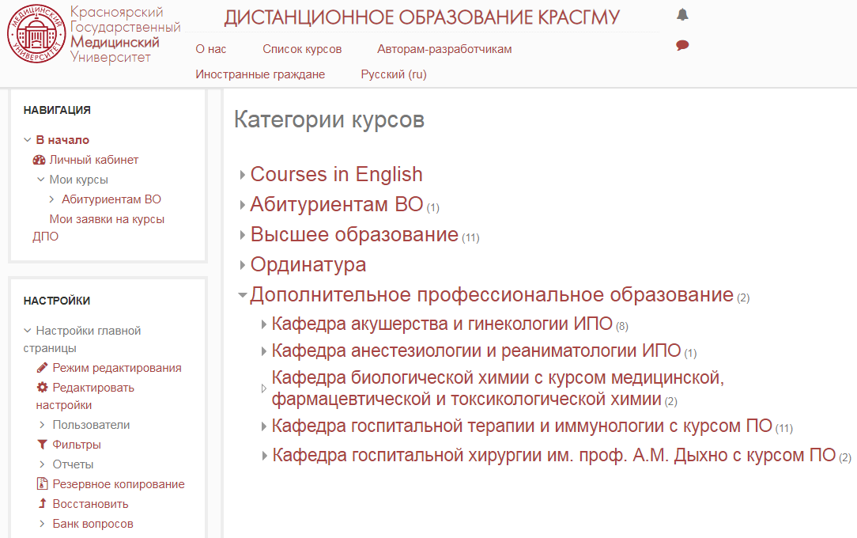
Размещение модулей УМК для ДО по программа ДПО на сайте
cdo.krasgmu.ru

Slide 12
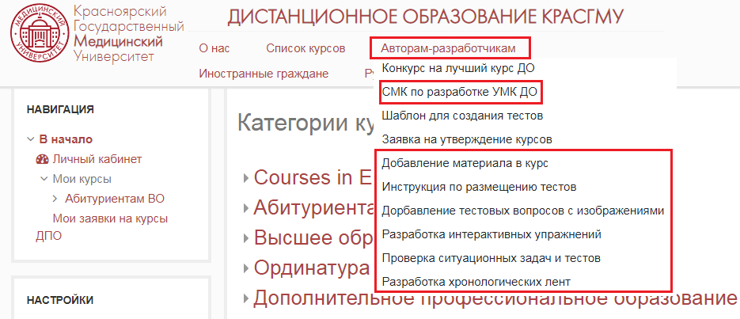
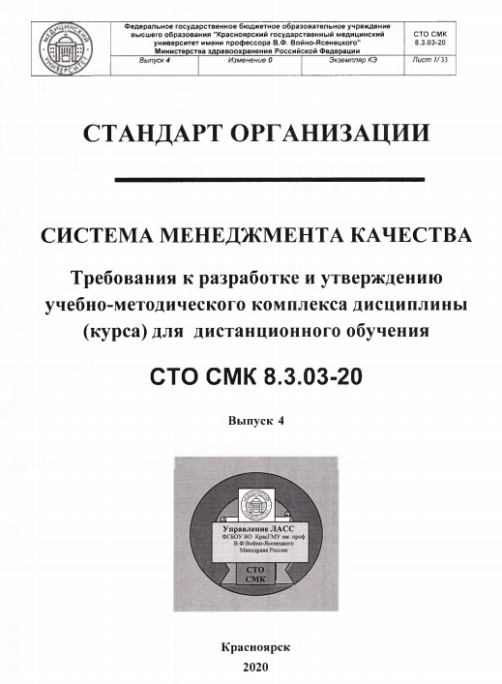
Рекомендации по разработке учебно-методических комплексов для дистанционного обучения
На главной страницы сайта дистанционного обучения Университета выберите раздел «Авторам разработчикам» далее из выпадающего списка выберите необходимую инструкцию

Slide 13
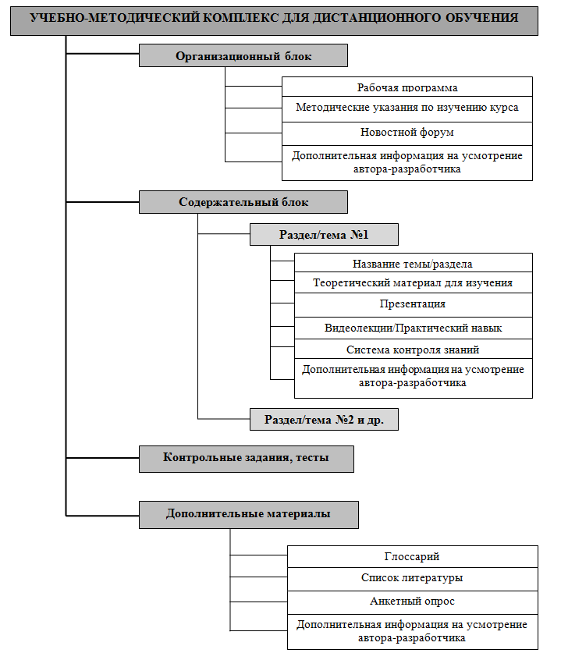
Структура УМК для ДО и его содержательные элементы
1. Содержание УМК для ДО должно соответствовать его названию
2. Каждая тема УМК для ДО должна быть раскрыта полностью
3. Проверочные материалы должны соответствовать содержанию курса и содержанию темы
4. Количество материала должно соответствовать заявленному количеству часов (СТО СМК 8.3.03-20: вып. 4 )
5. Использование актуальной информации в курсе:
действующие клинические рекомендации, стандарт и порядок оказания медицинской помощи по специальности
нормативно-правовая документация
список основной и дополнительной литературы литературы
6. Работоспособность всех логических переходов и ссылок
7. Наглядность и качество графического материала

Slide 14
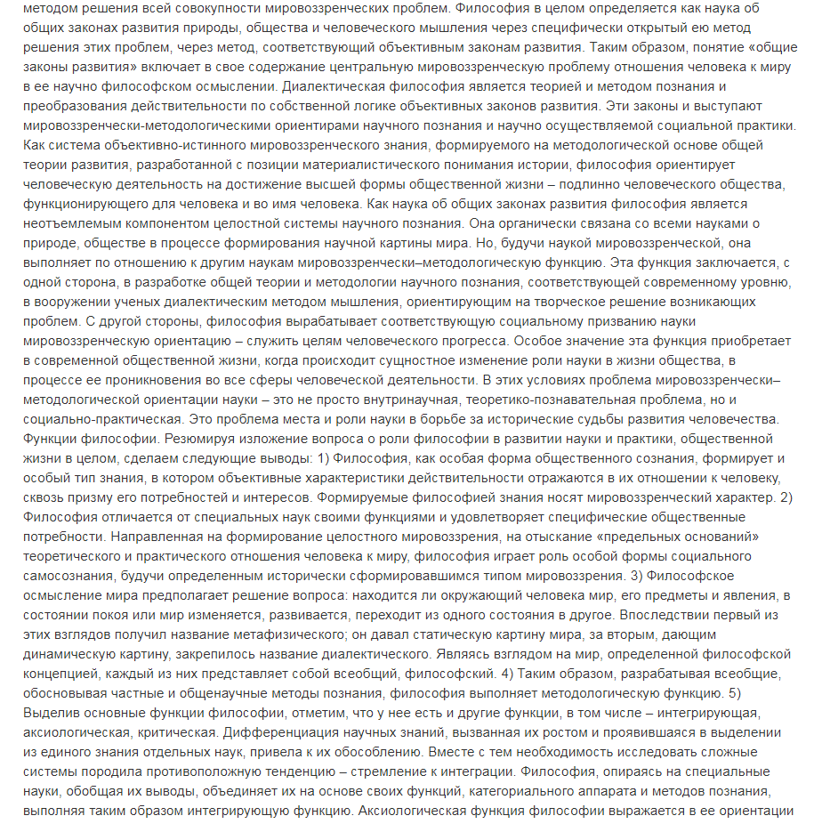
Теоретический материал
Необходимо форматировать текст.
Для дополнения теоретического материала также вы можете использовать используйте методички, презентации, видео, аудио материалы

Slide 15
Элемент УМК для ДО презентация
Презентация - это документ с мультимедийным содержанием для визуального сопровождения и наглядного представления теоретического материала, рассчитанного на изучение, в том числе и без помощи преподавателя
Презентации в виде картинок без комментариев
Презентации в виде текста, отсутствует наглядный представления теоретического материала

Slide 16
Видеолекции практические навыки
ПРАКТИЧЕСКИЕ НАВЫКИ
ВИДЕОЛЕКЦИИ
Содержание видеолекции должно соответствовать рабочей программе курса.
Рекомендованная продолжительность видеолекции 20-25 минут.
Если планируется запись видеолекции, раскрывающей обширную тему, целесообразно разделить ее на несколько небольших видеороликов.
Содержание практического навыка должно соответствовать рабочей программе курса.
Демонстрация практических навыков может быть представлена в форме:
- видеоролика;
- озвученной презентации;
- хронологической ленты.
Записанные в студии Университета видеолекции размещаются в электронной библиотечной системе Colibris.
В дистанционный курс видеолекции добавляются при помощи ссылки.

Slide 17
Система контроля знаний
Письма от слушателей:
«Прорешала ситуационные задачи, а они не оценены, уже 10 дней прошло. Что делать?»
«Проинформировала о выполнении заданий преподавателя, задания так и не оценены и преподаватель не отвечает»
«У меня до сих пор не проверены ситуационные задачи, хотя я их прошла ещё в пятницу»
«В течении обучения не было оценок решенных мной ситуационных задач, загруженных в систему. Не повлияет ли это на итоговую оценку?» и т.д.
В качестве системы контроля знаний использовать
тестовые задания
*Ситуационные задачи могут использоваться в виде образовательного ресурса с эталонами ответов в качестве анализа клинических случаев

Slide 18
Наиболее распространенные проблемы возникающие в процессе сопровождения УМК для ДО
В УМК для ДО отсутствует куратор! Слушатели не знают к кому обращаться по вопросам обучения
В курсе отсутствует актуальные контакты преподавателя.
Назначенный куратор никогда не заходил на сайт дистанционного обучения
Преподаватель не проверяет или проверяет не все выполнение слушателем задания
Преподаватель не предоставляет или предоставляет не своевременно в ОДО УМУ ведомость о результатах обучения (по внебюджетным модулям ДПО)
Преподаватель игнорирует наличие слушателей на курсе и не осуществляет сопровождение
Не контролирует соблюдение слушателями временных рамок и не мотивирует обучающихся к завершению обучения

Slide 19
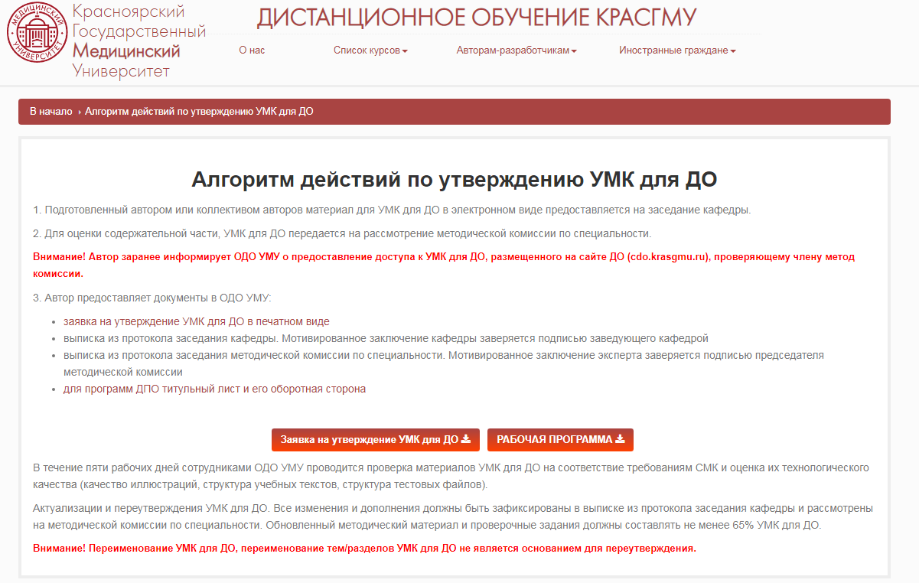
Утверждение УМК для ДО на заседании ЦКМС
На заседании ЦКМС утверждается полный УМК для ДО соответствующий СТО СМК 8.3.03-20 размещенные на сайте ДО КрасГМУ
Только после того как курс будет утвержден его передают на рецензирование и утверждение в системе НМО

Slide 20
Контактная информация
Отдел дистанционного обучения:
Заведующий отделом
Резниченко Наталья Сергеевна
Администратор баз данных
Коновалова Анна Анатольевна
Программист
Косолапов Максим Николаевич
Тел. (391) 220-98-32
e-mail: edu@krasgmu.ru, do@krasgmu.ru

